Slide 1
反邪教主题教育
反对
邪教
学校主题教育宣传崇尚科学反对邪教
advocating science and opposing cults in school theme education
science and opposing cults in school theme
崇尚科学
宣讲人：PPT818 时间：20XX.XX

Slide 2
同学们：
当你看到“邪教”两个字，大家会想到些什么呢？那到底什么是邪教呢？今天我们的课就从一个关于“法轮功”组织的故事讲起。 2001年1月23日，这天是农历除夕，正当千家万户忙着挂灯笼、贴春联，欢欢喜喜迎接新世纪第一个春节的时候，几名“法轮功”痴迷者却在李洪志“升天圆满”妖言的蛊惑下，在北京天安门广场制造了一起骇人听闻的自焚事件。这其中有一个,来自河南省开封市苹果园小学5年级的学生刘思影，这个小朋友从小多才多艺，聪
明活泼，她的学习成绩在班里总是名列前茅。

Slide 3
她在学校跑步比赛中获过奖，参加演出的集体舞《幸福快车》获全校文艺汇演二等奖，她还被评为全校护牙标兵……，但是她的母亲刘春玲痴迷 “法轮功”，将小思影带到了天安门广场点燃身上的汽油。一把自焚邪火，让母亲刘春玲当场烧死；让刘思影全身烧伤达40%，后经医院全力抢救，终因伤势严重于2001年3月17日不幸死亡，一朵12岁的小花就这样过早夭折。

Slide 4
小思影毕竟才12岁，她是妈妈的乖孩子，经常对妈妈说：“妈妈，我是你甩不掉的小尾巴。”在烧灼的痛苦中，小思影意识到“天国”的虚幻。
她对护士阿姨说：“妈妈骗了我。”可是她也知道，妈妈是疼她爱她的妈妈是真心想让她好。妈妈好不容易找到一个“好去处”，那里“到处都是金子”，她想带宝贝女儿一起去。可是这位糊涂的妈妈啊，世上哪有这样的好事！思影之可悲可叹，固然在于豆蔻年华的早逝但更在于她死于母亲的“愚爱”！“妈妈，疼……叔叔救我！”这是一个孩子在火焰中无助的求救，至今听来仍有彻腑穿肠之痛。

Slide 5
宗教
文化
格局
宗教：是人类社会发展到一定历史阶段出现的一种文化现象，属于社会特殊意识形态当今世界主要的宗教有 道教、基督教、伊斯兰教、神道教、佛教、犹太教、印度教
萨满教等。我国的宗教有哪些？ 中国是一个多宗教多民族的国家。从新中国成立以来逐步形成了以佛教、道教、伊斯兰教、天主教、基督教等五大宗教的基本格局。

Slide 6
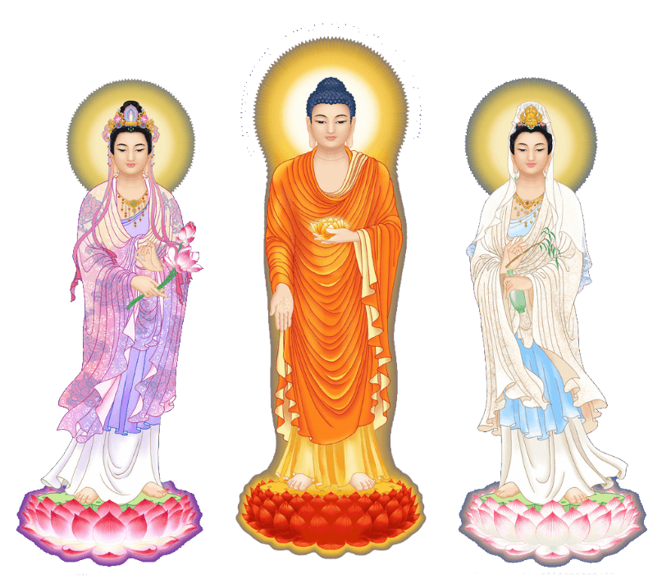
佛教
在公元1世纪前后由印度传入我国，先后与汉族文化和西南少数民族文化结合
在我国信仰佛教的人数众多，全国各地都有佛教场所寺庙。
在璧山就有佛教寺庙东林寺、大佛寺。西游记里的唐僧就是信奉佛教的和尚。

Slide 7
道教产生于公元2世纪以《道德经》为最高经典，以老子为道祖，以符箓（lù）、炼丹、行气、服食为主要道术
除了西藏全国各地到处都有道教活动场所宫观。北方全真道多,南方正一道多。著名的道士有太极张三丰

Slide 8
伊斯兰教
01
由穆罕默德创立于公元7世纪初的阿拉伯半岛，唐宋时期，伊斯兰教随阿拉伯商人传入我国。
02
主要聚居于新疆、宁夏，甘肃、青海、陕西、河南、河北、云南、山东、山西、安徽、北京、天津等地
03
形成以清真寺为中心的穆斯林社区。信奉伊斯兰教的主要是回族和维吾尔族。

Slide 9
基督教
对宗教改革运动中脱离天主教而形成的各个新宗派，以及后来又从这些宗派中分化出来的大量新派别的统称。基督教的男性圣职者称为牧师。
天主教：16世纪天主教耶稣会传教士来到我国被称为天主教。
璧山正兴镇的金堂湖旁，天主教的男性圣职者称为神父。
矗立着西南地区最大的天主教古教堂——露德堂。

Slide 10
什么是邪教？
01
邪教不是宗教团体，不是道德修行组织，更不是健身体育运动尽管中外邪教光怪陆离
02
所谓邪教就是指冒用宗教、气功或者其他名义建立，神化首要分子，利用制造
反科学、反社会、反人类的。在璧山主要有“法轮功”、“全能神”、“门徒会”等邪教组织
03
04
散布迷信邪说等手段蛊惑、蒙骗他人，发展、控制成员，危害社会的非法组织

Slide 11
宗教与邪教的区别？
宗教：崇拜超人间的“神”，宗教的神职人员只是神的仆人。邪教：教主是现世的人，却自称是至高无上的“神”，要求 信徒绝对崇拜、绝对服从。宗教：为人们提供善意的精神寄托和信仰支持。邪教：对信徒灌输歪理邪说，不择手段地实行精神控制。宗教：宣扬虚幻的“末世论”，将世界末日置于遥远的未来。邪教：渲染即将来临的“末世论”，并以此蒙骗和恐吓信徒。宗教：信仰活动相对宽容、自由，宣传的道德多为数千年来人类社会公认的伦理道德。邪教：欺骗信徒，常假神的名义强迫信徒对教主倾其所有。

Slide 12
活动场所
秘密结社
宗教：活动及其场所一般是公开的，宗教戒律大多与法律相符合，不危及宪法和法律赋予信徒（公民）的基本权利。
邪教：秘密结社，活动场所不公开，对信徒实行隔离管制，对离教、叛徒人员采取威胁报复等手段。
现实世界
逃避摧毁
宗教：教义与现实世界相容，不排斥现实世界
在某一种程度上能劝善戒恶引导积极人生。
邪教：与现实世界对抗，教唆人们逃避和摧毁现实，往往导致偏执狂热的极端行为 ，酿成严重社会危害。

Slide 13
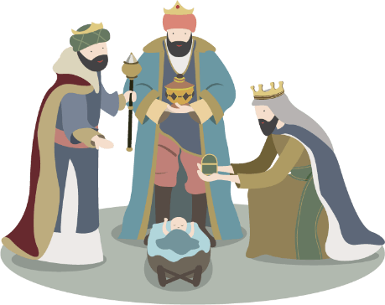
邪教的传播途径有哪些？
（1）制作、传播邪教传单、图片、标语、报纸、书刊。
（2）制作录音、音像带。
（3）制作、传播宣扬邪教的光盘VCD、CD 。
（4）利用互联网大面积传播邪教组织信息。
（5）在公共场所悬挂横幅、条幅，或者以书写、喷涂标语方式宣扬邪教，造成较大社会影响。
（6）组织和利用邪教组织制造、散布迷信邪说，蒙骗其成员或者其他人实施绝食、自残、自虐等行为
或者阻止病人进行正常治疗，致人死亡。

Slide 14
“法轮功”邪教组织散发的报刊和光盘
“法轮功”邪教组织的书籍
“全能神”邪教悬挂反动横幅
“全能神”邪教2012年12月21日世界末日宣传

Slide 15
我们如何防范和抵制邪教？
防范和抵制邪教的关键是要增强防邪意识，掌握抵制邪教的方法。
首先,要崇尚科学，学习无神论知识，树立无神论思想，增强自我抵抗能力。
其次，要健康生活，积极参加各种体育锻炼，培养良好的生活习惯。
最后，要学法守法，增强法制观念，做遵纪守法的好学生。

Slide 16
同学们：
今天的这节反邪教课就要结束了，希望同学们通过这节课，能够充分认识到邪教的本质和危害，自觉抵制邪教歪理说的侵蚀。希望同学们从我做起对邪教做到“不听、不信、不准”，发现有邪教宣传品或邪教人员要及时拨打110报警电话，带动亲友“崇尚科学，反对邪教” ，构建和谐，以实际行动，争当反邪先锋！

Slide 17
反邪教主题教育
反对
邪教
学校主题教育宣传崇尚科学反对邪教
advocating science and opposing cults in school theme education
science and opposing cults in school theme
崇尚科学
演示完毕感谢您的观看

